Slide 1

"Эколята -друзья и защитники природы"
Подготовила: воспитатель
Василенко С.А.

Slide 2


Эколята – сказочные герои придуманные детским писателем Владимиром Валентиновичем Зотовым.

Slide 3


Эколята – это маленькие желуди. Они родились в лесу, знают про него всё или почти всё. У них много друзей, приятелей и просто знакомых. Конечно, как и все дети, они иногда любят пошалить.

Slide 4

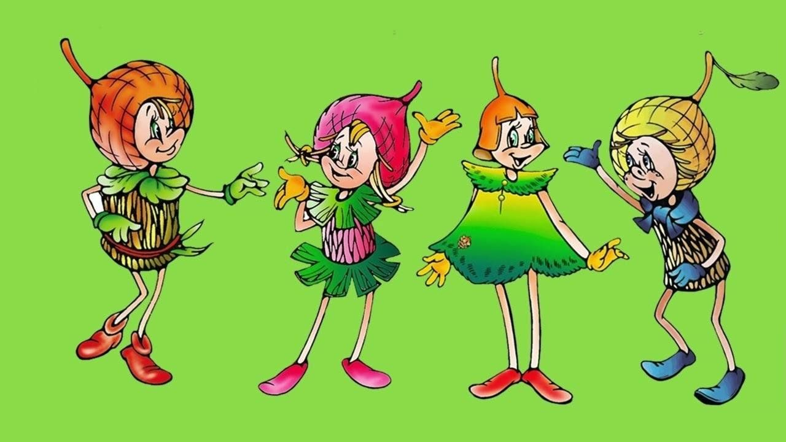
Самый озорной - Шалун.
Любит веселые игры, и всё время стремится узнать что-то новое и неизвестное.

Slide 5

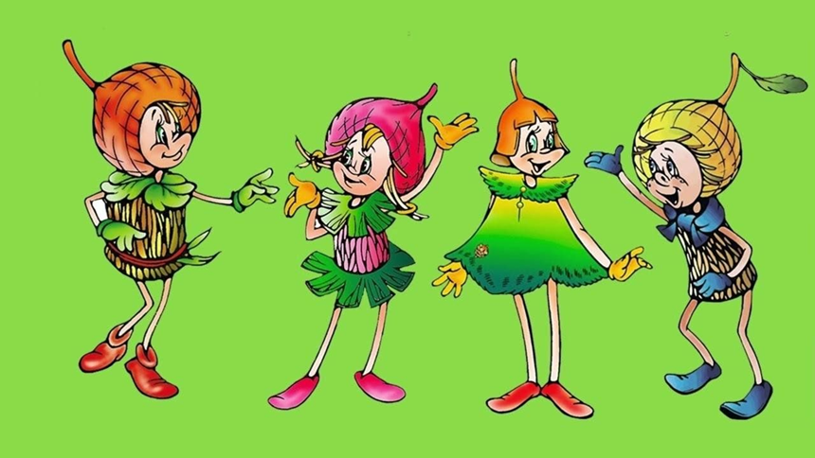
Тихоня
У Шалуна есть младший брат Тихоня. Он и вправду довольно тихий и скромный, даже скорее стеснительный. Тихоня очень любит цветы.

Slide 6


Умница
Из всех малышей Умница самая старшая, она много знает и рассказывает своим друзьям интересные истории, потому что любит читать.

Slide 7

Елочка
У малышей-желудей есть подруга – веселая и общительна Елочка.
Елочка
У малышей-желудей есть подруга – веселая и общительна Елочка.

Slide 8

Все вместе наши герои берегут и охраняют лес, заботятся о его обитателях.

Slide 9

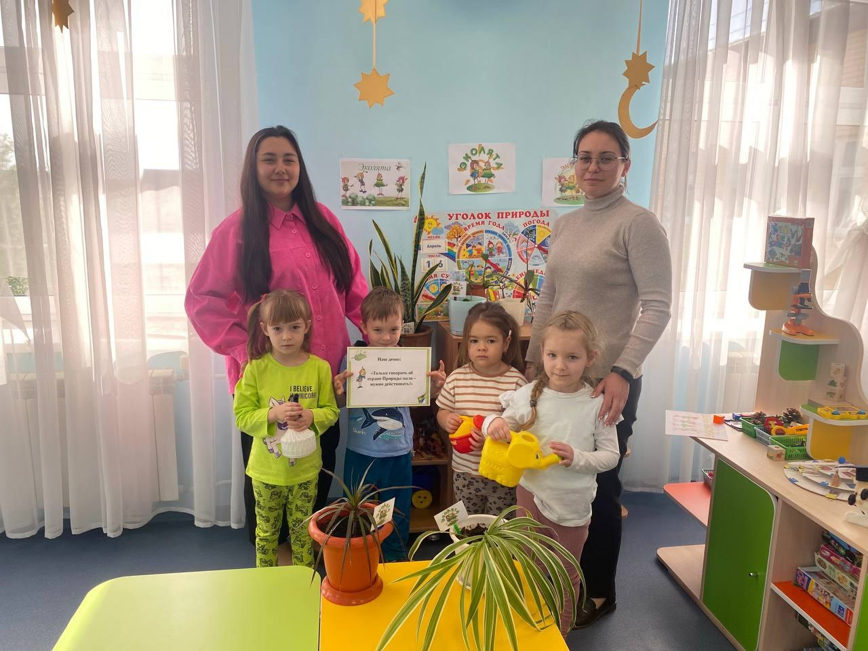
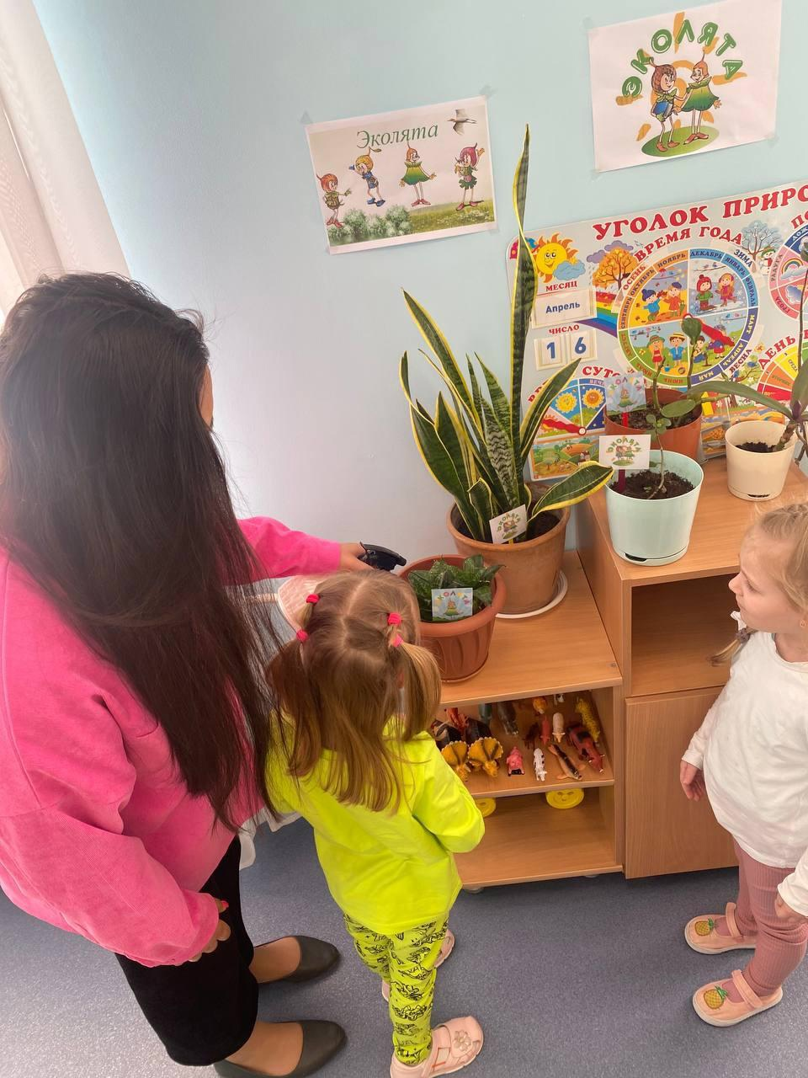
Воспитатель Василенко С.А. провела мероприятие посвященные теме «Эколята».

Slide 10
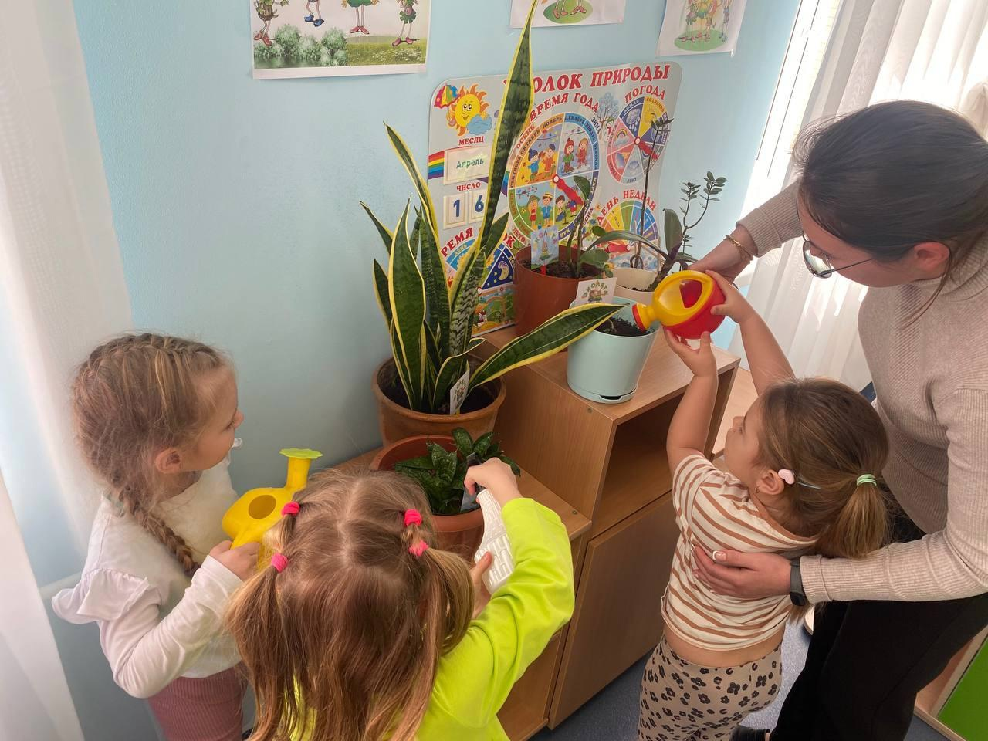
Этот день является одним из мероприятий Всероссийских природоохранных социально-образовательных проектов «Эколята-Дошколята», «Эколята», «Молодые защитники Природы» и Всероссийской акции «Россия — территория Эколят — Молодых защитников Природы».
Сегодня мы отметили этот праздник с нашими Эколятами-дошколятами!
В гости к нам пришли сказочные герои «Эколята» – друзья и защитники природы: Шалун, Тихоня и Ёлочкой,привет передавала ребятам Умница.Она была на важном экологическом задании и просила ребят помочь выполнить их.

Slide 11

Спасибо за внимание!

